Slide 1
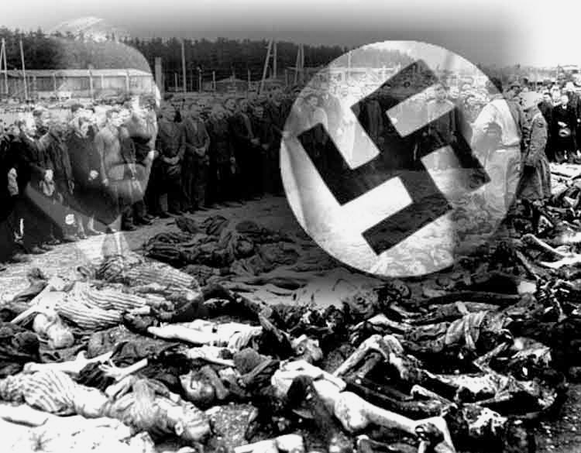
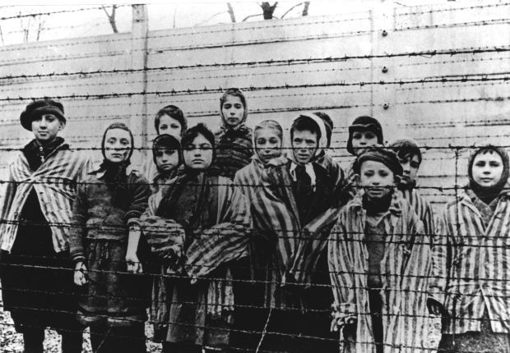
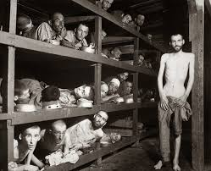
Dia Internacional em Memória das Vítimas do Holocausto
27 janeiro

Slide 2
Holokaustos
“Holokaustos” vem do grego holo “inteiro” + kaustos “queimado”. Refere-se a um sacrifício animal em que todo o animal é queimado. É também conhecido como Shoah, que em hebraico significa destruição.
Os termos “Shoah” e “Solução Final” referem- se sempre à exterminação nazi dos judeus e “o Holocausto” refere-se ao genocídio geral causado pelos nazis.

Slide 3
Holocausto
de janeiro de 1941 a 8 de maio de 1945
Holocausto foi uma prática de perseguição política, étnica, religiosa e sexual estabelecida durante a 2º Guerra Mundial, no governo político-ideológico, nazi, de Adolf Hitler.
Surgiu na Alemanha em 1941 e terminou em 1945, com o fim da segunda guerra mundial.
Segundo a ideologia nazi, a Alemanha deveria superar todos os obstáculos que impediam a formação de uma nação composta por seres superiores.

Slide 4
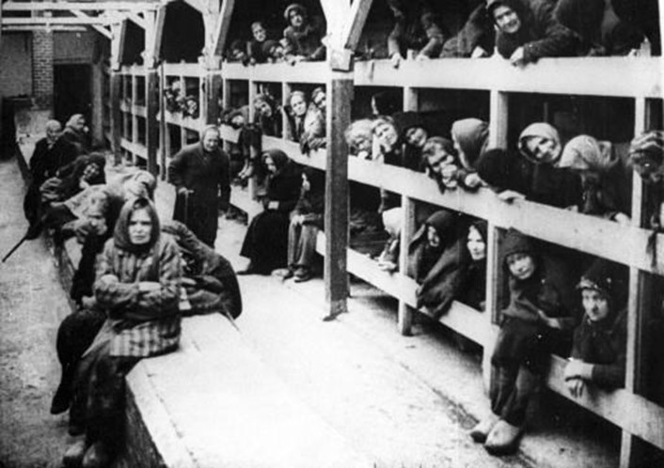

Slide 5
Para além dos Judeus, o povo mais perseguido pela Alemanha Nazi, também figuravam, como indesejáveis, outros grupos étnicos não-arianos, como os ciganos e eslavos.
Outras categorias como aleijados, homossexuais, inimigos políticos (comunistas, anarquistas, prisioneiros de guerra soviéticos, Polacos, testemunhas de jeová, etc...), também acabaram em campos de concentração.

Slide 6
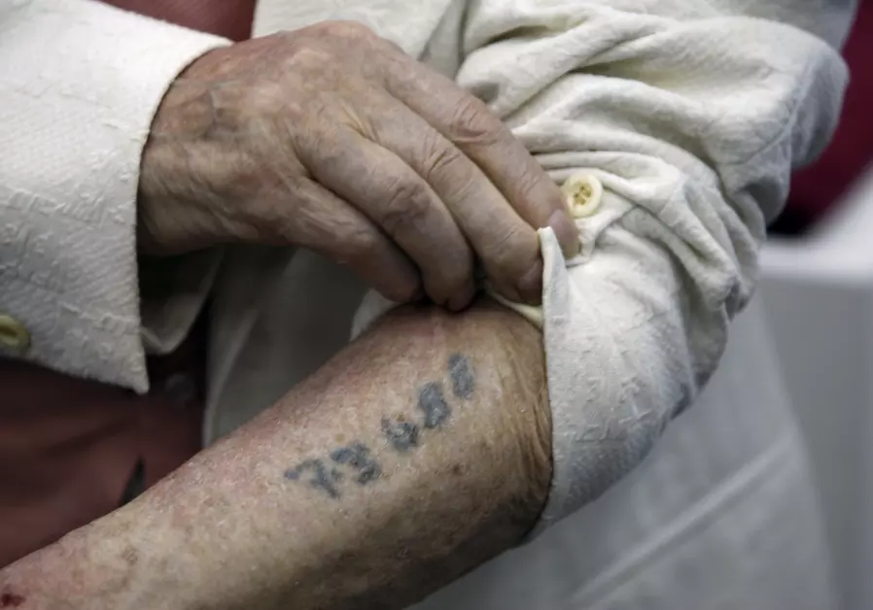
Prisioneiros uniformizados, marcados com distintivos triangulares, pela guarda nazi no campo de concentração de Sachenhausen. A cor de cada triângulo indicava, se o prisioneiro era um "inimigo político", um "criminoso comum", um "emigrante", uma "Testemunha de Jehová", um "anti-social", um "homosexual", ou um "cigano".
Foto tirada em Sachsenhausen, Alemanha, 1938.

Slide 7
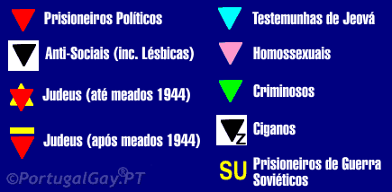

Slide 8
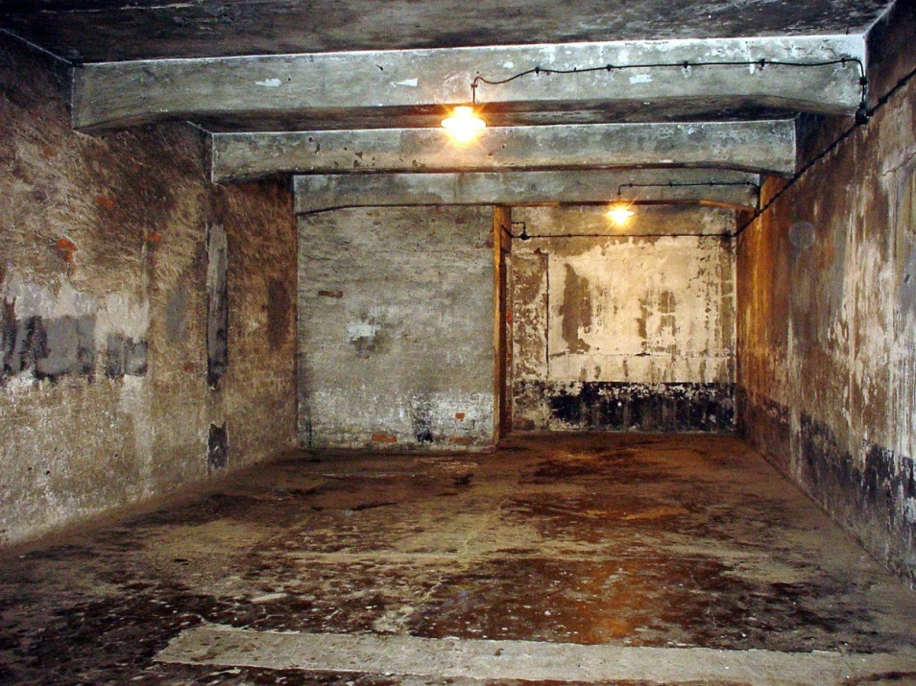
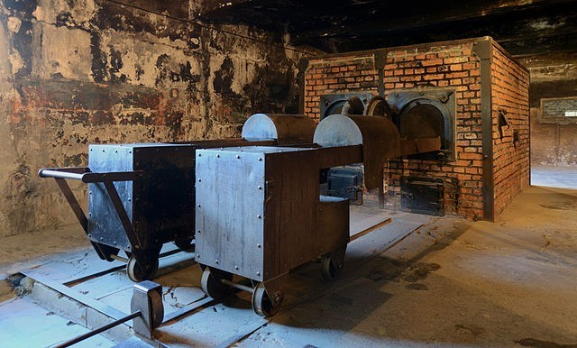
Holocausto Factos
Na entrada de cada campo de extermínio, havia um processo de Selektion ou Seleção. Mulheres grávidas, crianças pequenas, doentes, deficientes idosos e ciganos eram imediatamente condenados à morte.

Slide 9
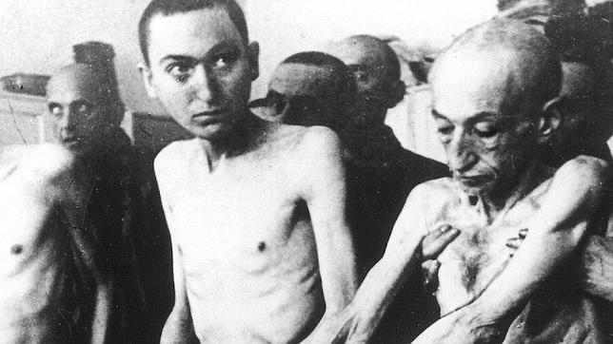
Holocausto Factos
Anões, gémeos, albinos e deficientes eram encaminhados para os laboratórios, como cobaias humanas, das torturas e experiências horríveis dos médicos e cientistas alemães, nos campos de concentração.

Slide 10
Holocausto Factos
As vítimas eram colocadas em câmaras de baixa pressão, exposição à radiação, testadas com drogas e venenos, esterilizadas, consumo exclusivo de água do mar, congeladas até à morte, etc..
Milhares de crianças sofreram cirurgias sem anestesia, transfusões de sangue e transplantes de órgãos e membros, regimes de isolamento, injeções com vírus e infeções, operações de mudança de sexo, etc..
Após horas e dias de sofrimento atroz, estas experiências humanas eram quase sempre fatais, e quando a vítima sobrevivia, era executada para uma análise do seu cadáver.

Slide 11
Holocausto Factos
Os nazis foram capazes de realizar os seus objetivos rapidamente, através da criação de vários campos de trabalho, campos de concentração e campos de extermínio - prisões eficazes onde os perseguidos poderiam ficar juntos, classificados e assassinados em grande número.

Slide 12
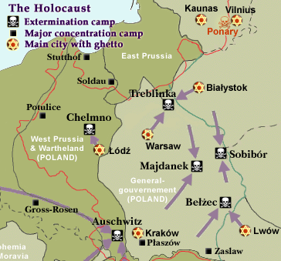
Cerca de 20 mil campos de vários tamanhos e finalidades pontilharam a paisagem europeia até ao final da guerra.
Os mais letais ficavam na Polónia e na Alemanha, nomeadamente Auschwitz- Birkenau, um complexo na Polónia.
Nesse local, estima-se terem sido exterminados pelo menos 1 milhão de judeus. Outros campos de extermínio notórios incluíram Chelmno, Sobibor e Treblinka.

Slide 13
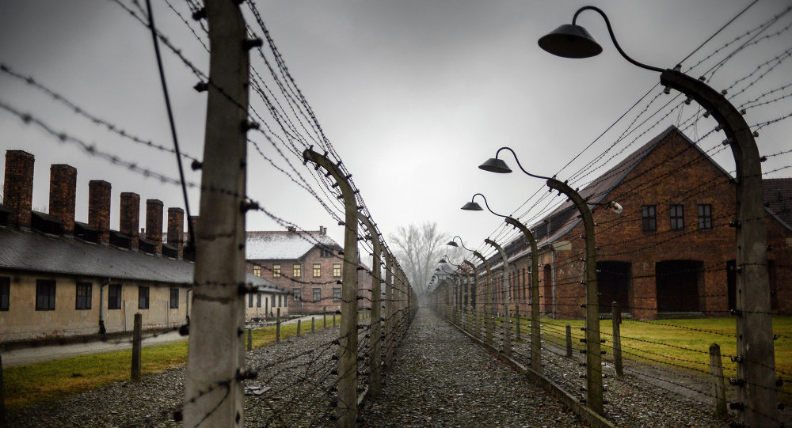
Holocausto Factos

Slide 14
Contra o esquecimento…
"Amanhã fico triste,
Amanhã.
Hoje não.
Hoje fico alegre.
E todos os dias, por mais amargos que sejam,
Eu digo:
Amanhã fico triste,
Hoje não.
Para Hoje e todos os outros dias!!"
Encontrado na parede de 1 dormitório de crianças do campo de extermínio nazi de Auschwitz

Slide 15
ATUALIDADE
Neonazismo: A Influência do Nazismo na Atualidade
Surgem, cada vez mais, em várias partes do mundo, grupos xenófobos e de inspiração neonazi, formados sobretudo por jovens, os chamados “Neonazis”.
Embora o foco principal sejam as diferenças étnicas, os grupos neonazis, perseguem grupos minoritários como os gays, transexuais, estrangeiros, mulheres, comunistas, índios, nordestinos, entre outros, atitude idêntica à preconizada por Adolf Hitler.

Slide 16
CONTRA O ESQUECIMENTO…

